Slide 1
Welkom Profielkeuze voorlichtingsavond voor leerlingen uit M3A en M3B

Slide 2
Inhoud van deze avond
Voorstellen
F. Schut, docent LO en decaan VMBO
Profielen op de RSG
Keuzes
Keuzeformulieren

Slide 3
VMBO
Voorbereidend Middelbaar Beroeps Onderwijs

Slide 4
In M4 geldt voor de leerling het volgende : - 6 examenvakken waarvan 2 binnen een profiel. - Maatschappijleer 1 wordt in M3 (periode 2) en M4 (periode 1) Schoolexamen afgerond. Het (afgeronde) cijfer telt mee als zevende eindcijfer. - In klas 4 wordt een profielwerkstuk gemaakt. De leerling moet hiervoor een voldoende/goed halen! - CKV en LO moeten voldoende/goed zijn !

Slide 5
Er zijn vier profielen met elk hun verplichte vakken :

Slide 6
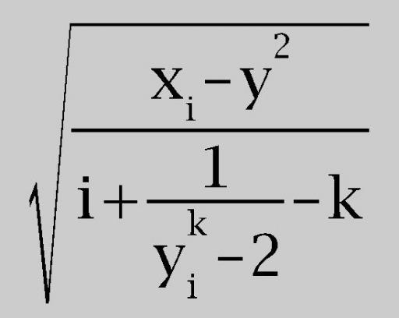
Techniek Verplichte vakken : - wiskunde - nask1

Slide 7
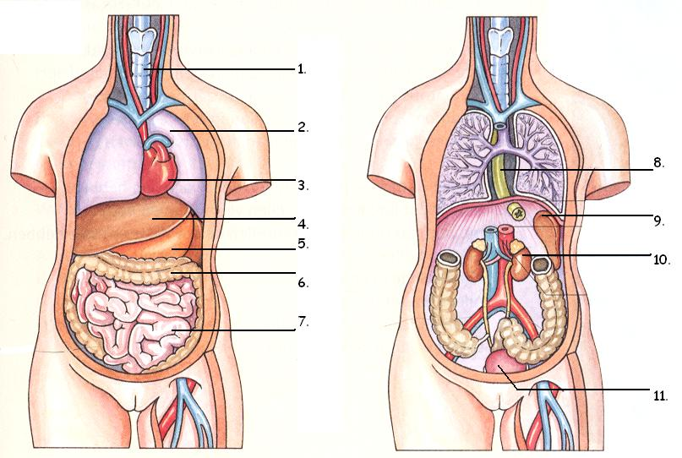
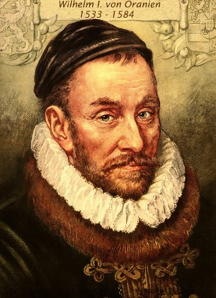
Zorg en Welzijn Verplichte vakken : - biologie - wiskunde of geschiedenis of aardrijkskunde

Slide 8
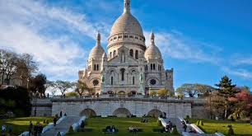
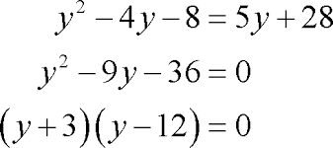
Economie Verplichte vakken : - economie - Frans of Duits of wiskunde

Slide 9
Landbouw Verplichte vakken : - wiskunde - biologie

Slide 10
Daarnaast kies je nog twee vakken. Deze keuze is afhankelijk van het gekozen profiel. (zie keuzeformulier)
2 vakken

Slide 11
Bijvoorbeeld : wi+nask1+bi Techniek, Z&W, Landbouw wi+bi+ec Economie, Z&W Landbouw bi+ec+gs/ak+du/fa Economie, Z&W
Meerdere profielen

Slide 12
Let op het volgende bij het samenstellen van het vakkenpakket : - Je kunt alleen vakken kiezen die je in M3 als keuzevak had (fa,du,bi,nask1,ec) - De leerling die nask1 kiest moet ook wiskunde kiezen.Omgekeerd geldt dit niet.

Slide 13
MBO of Havo
- Havo
- MBO
Havo: verplicht 7e vak kiezen
Het MBO heeft vier niveaus. Mavo geeft recht op doorstroming naar niveau 4 (3)

Slide 14
Keuzeformulier Havo

Slide 15
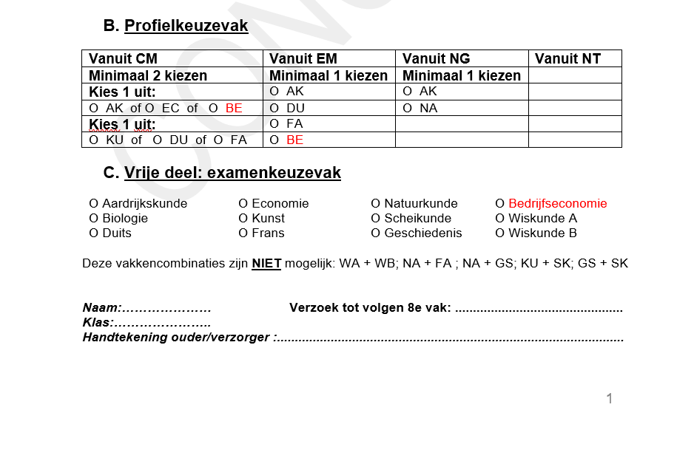

Slide 16
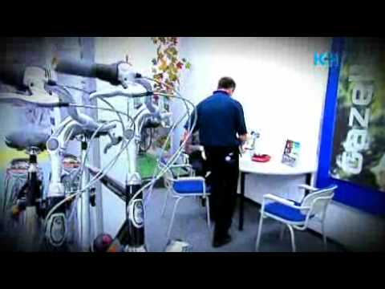
AOT Multimedia

Slide 17
Onderwijsassistent Verpleging

Slide 18
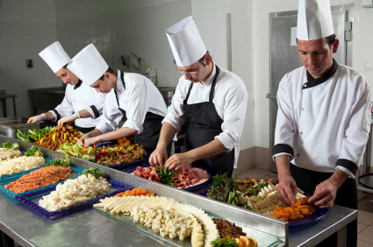
Coördinator Sport & Bewegen Horeca

Slide 19
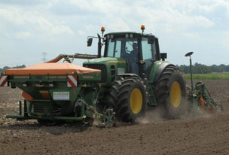
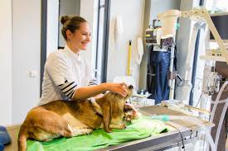
Loonwerk Paraveterinair

Slide 20
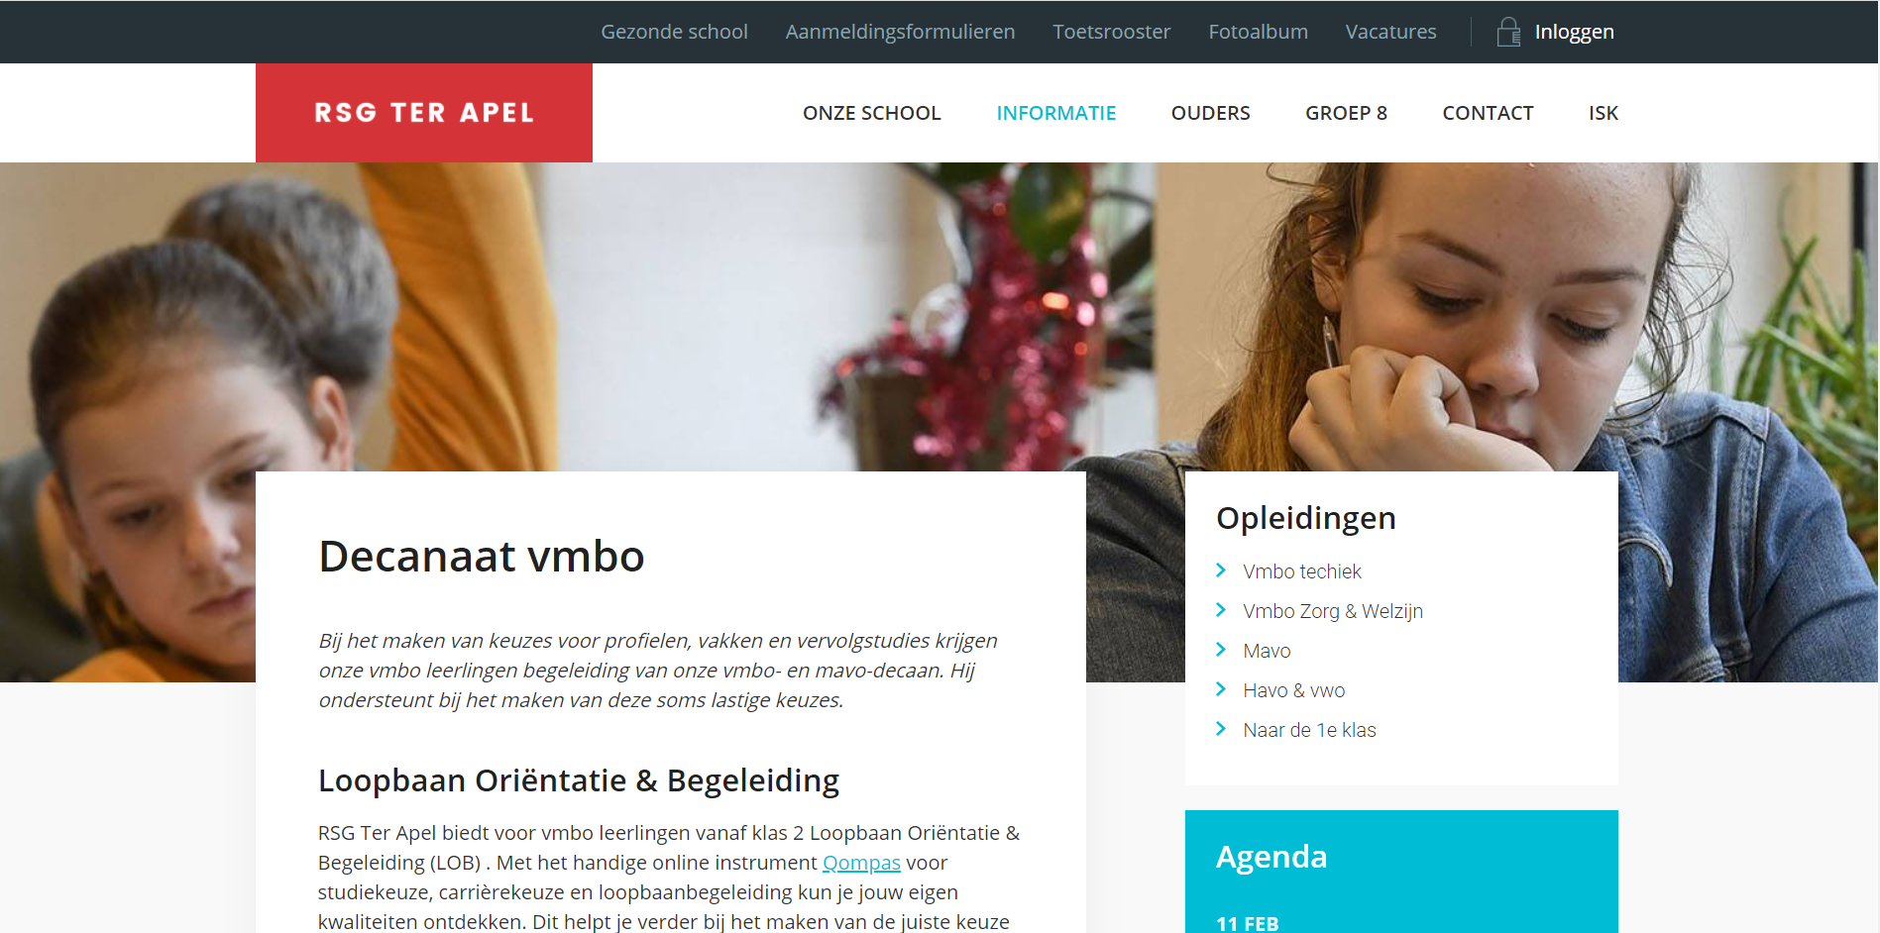
Website

Slide 21
Tijdpad 2021
16 februari Ouderavond
16 februari Uitdelen keuzeformulieren
2 maart Keuzeformulieren terug
mei Rapportvergadering + prognose
juli Overgangsvergadering en definitieve plaatsing

Slide 22
Keuzeformulieren uitdelen
Voorbeeld geven

Slide 23
VRAGEN?

